Slide 1
Средневзвешенная оценка
как инструмент стимулирования учебно-познавательной деятельности учащихся и повышения объективности итоговой отметки
Директор МБОУ СОШ № 7 имени И.И. Охрименко
Задорожная Елена Петровна

Slide 2
Цели использования средневзвешенной системы оценки:
а) стимулировать учебно-познавательную деятельность учащихся, осуществляя объективное оценивание различных видов работ;
б) повышать качество изучения и усвоения материала;
в) мотивировать ученика к системной работе в процессе получения знаний и усвоения учебного материала на протяжении всего учебного года;
г) повысить объективность итоговой отметки, усилив ее зависимость от результатов ежедневной работы на протяжении всего учебного года.

Slide 3
Формула подсчета средневзвешенной оценки
Средневзвешенное =
(Сумма произведений оценок на их вес) / (Сумма веса этих оценок)

Slide 4
Пример подсчета средневзвешенной оценки:
Пусть в течение четверти у обучающегося было:
- 2 контрольных работы (вес - 25);
- 3 самостоятельных работы (вес - 20);
- 3 ответа на уроке (вес - 10);
- 1 практическая работа (вес - 15).
Обязательными для всех обучающихся являются контрольные работы

Slide 5
Ученик получил:
- за первую контрольную работу «3»;
- вторую контрольную работу пропустил по неуважительной причине;
- первую самостоятельную работу написал на «3»;
- вторую самостоятельную написал на «4»;
- третью самостоятельную – пропустил по болезни;
- за первый и второй ответы на уроке получил две оценки «5»;
- за третий ответ на уроке получил «4»;
- практическую работу написал на «4».

Slide 6
Если использовать вес отметок, получим:
3*25 + 2*25 + 3*20 + 4*20 + 5*10 + 5*10 + 4*10 + 4*15 = 420 баллов
Совокупный вес отметок, включая обязательные:
2*25 + 2*20 + 3*10 +1*15 = 135
Средневзвешенная отметка ученика будет равна 420/135 = 3,1.
Четвертная отметка – «3»

Slide 7
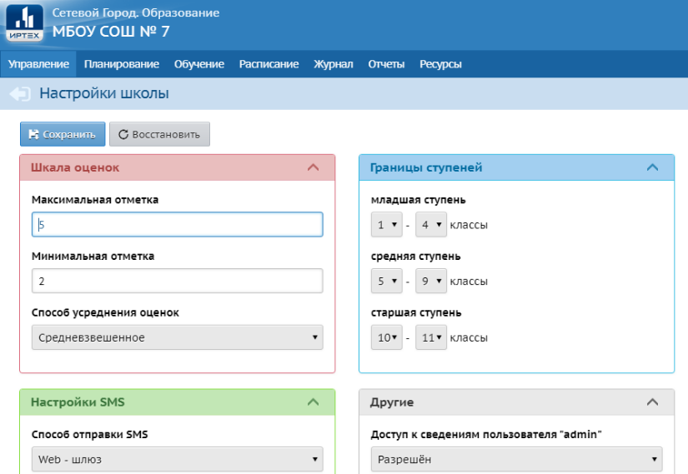

Slide 8
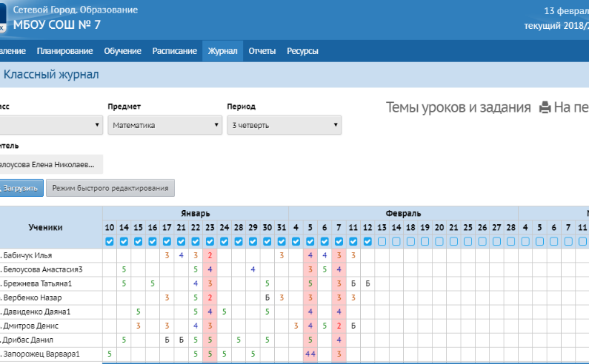

Slide 9
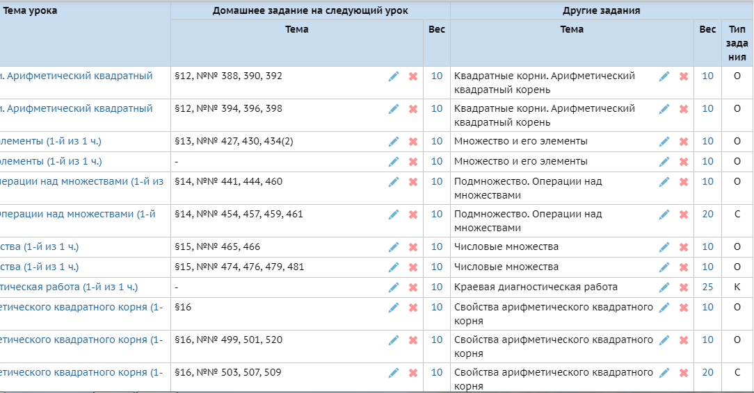

Slide 10
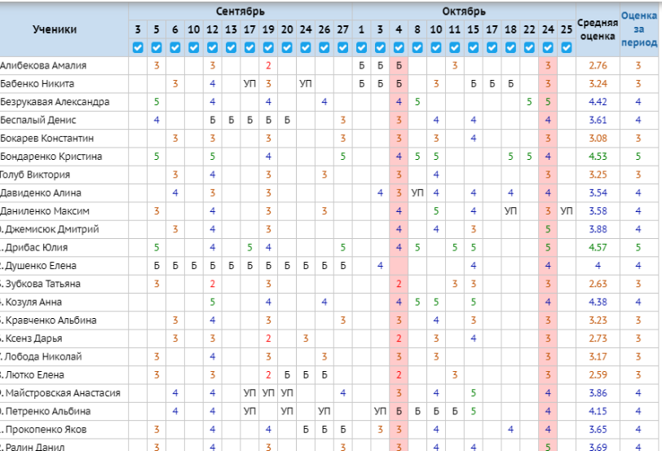

Slide 11
Спасибо за внимание!
Директор МБОУ СОШ № 7 имени И.И. Охрименко
Задорожная Елена Петровна

